Slide 1
ОБЕСПЕЧЕНИЕ ОБЪЕКТИВНОСТИ РЕЗУЛЬТАТОВ ВПР В ОБЩЕОБРАЗОВАТЕЛЬНЫХ ОРГАНИЗАЦИЯХ ГОРОДА СУРГУТА В 2023 ГОДУ

Slide 2
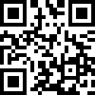
Меры по повышению объективности результатов ВПР
Использование банка данных видеоконсультаций по согласованию подходов к оцениванию заданий ВПР в качестве инструктажа перед проверкой работ
https://clck.ru/zqJux

Slide 3
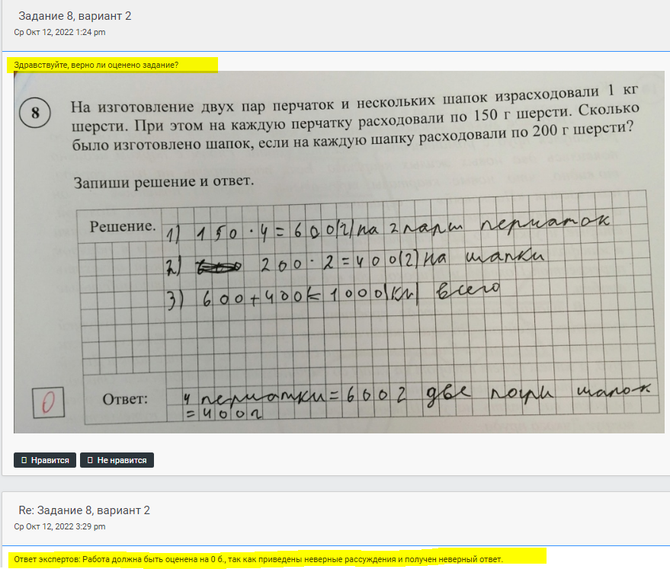
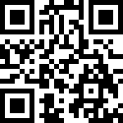
Меры по повышению объективности результатов ВПР
Консультирование по вопросу оценивания ВПР по всем предметам через форму обратной связи на сайте МАУ «ИМЦ»
https://surgutvpr.forum2x2.ru/

Slide 4
Выявленные замечания по результатам выборочной перепроверки работ
Несоответствие выставленных баллов в матрице и в таблице внесения баллов
Исправления в работах ручкой с другим цветом пасты, другим почерком
Несоблюдение критериев оценивания
Некорректный подсчет баллов в работе ученика

Slide 5
Русский язык
Задание №8: задание должно быть оценено в 0 баллов вместо 1, т.к. вопрос не относится к содержанию текста.
Задание № 9: задание должно быть оценено в 0 баллов вместо 1, т.к. неверно объяснено значение слова.
Задание № 10: задание должно быть оценено в 0 баллов вместо 1, т.к. неправильно подобран синоним к слову
Задание № 15.1: задание должно быть оценено в 0 баллов вместо 2, т.к. неправильно истолковано выражение в контексте представленной ситуации.

Slide 6
Математика
Задание №4: задание должно быть оценено в 0 б вместо 1 балла, так как правильный ответ зачеркнут учащимся
Задание №8: задание должно быть оценено в 0 б вместо 2 баллов, так как допущено больше одной арифметической ошибки
Задание №8: задание должно быть оценено в 0 б вместо 1 балла, так как не проведены все необходимые вычисления
Задание №12: задание должно быть оценено в 0 б вместо 2 баллов, так как выполнены неверные рассуждения/вычисления

Slide 7
Задание №10 задание должно быть оценено в 2 б вместо 1 балла, так как дан верный ответ в соответствии с системой оценивания проверочной работы

